Slide 1


Conditional 3D Neutrino Momentum Reconstruction
in Semileptonic $t\overline{t}$ Events
- 2026 Q-KHAI SUMMER SCHOOL · HACKATHON -
Conditional Flow Matching + Transformer Event Encoder
< AI team 1 >
서석범
김아령
김은서
정한슬
Notes:
문제는 pz를 하나의 정답으로 맞히는 회귀가 아니라 가능한 운동량의 조건부 분포를 학습하는 것입니다.
ν-Flows는 cINN으로 posterior를 모델링했고, 해커톤은 이를 Flow Matching으로 재구성하는 방향입니다.
[Sources]
- C:\Users\USER\Downloads\README (1).md
- https://arxiv.org/abs/2207.00664
- https://arxiv.org/abs/2210.02747
[/Sources]

Slide 2
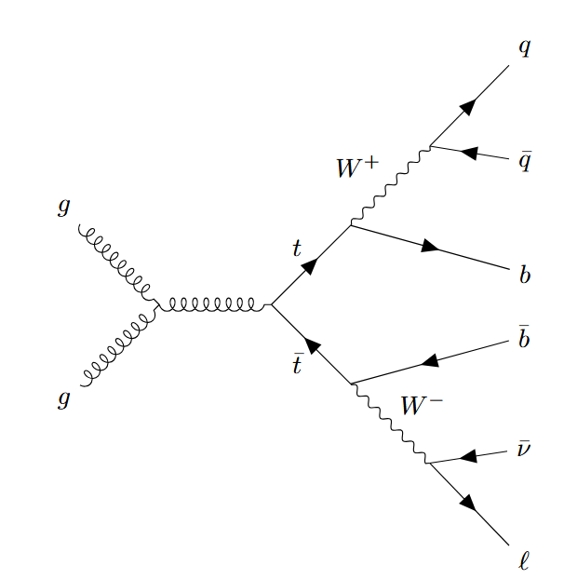
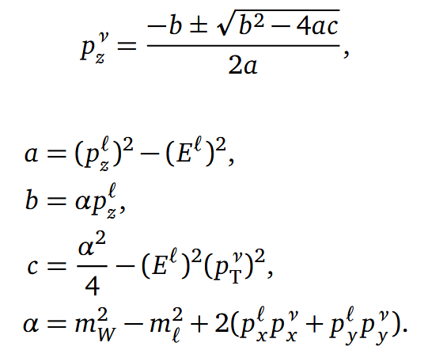
01 PROBLEM
해커톤 문제 정의
In the high energy proton-proton collisions, General detectors are designed to measure nearly all stable particles ​
​
But neutrions effectively escape from collider experiments without leaving any measurable signal.​
  A standard approach to estimate \vec p^\nu uses a kinematic constraint which can be expressed as
  Regression outputs the average of the roots
  That average satisfies no mass constraint at all
  The answer is a distribution, not a number
  Use a flow-based generative model
Notes:
중성미자는 검출기에 직접 남지 않으므로 3차원 운동량을 직접 측정할 수 없음

Slide 3
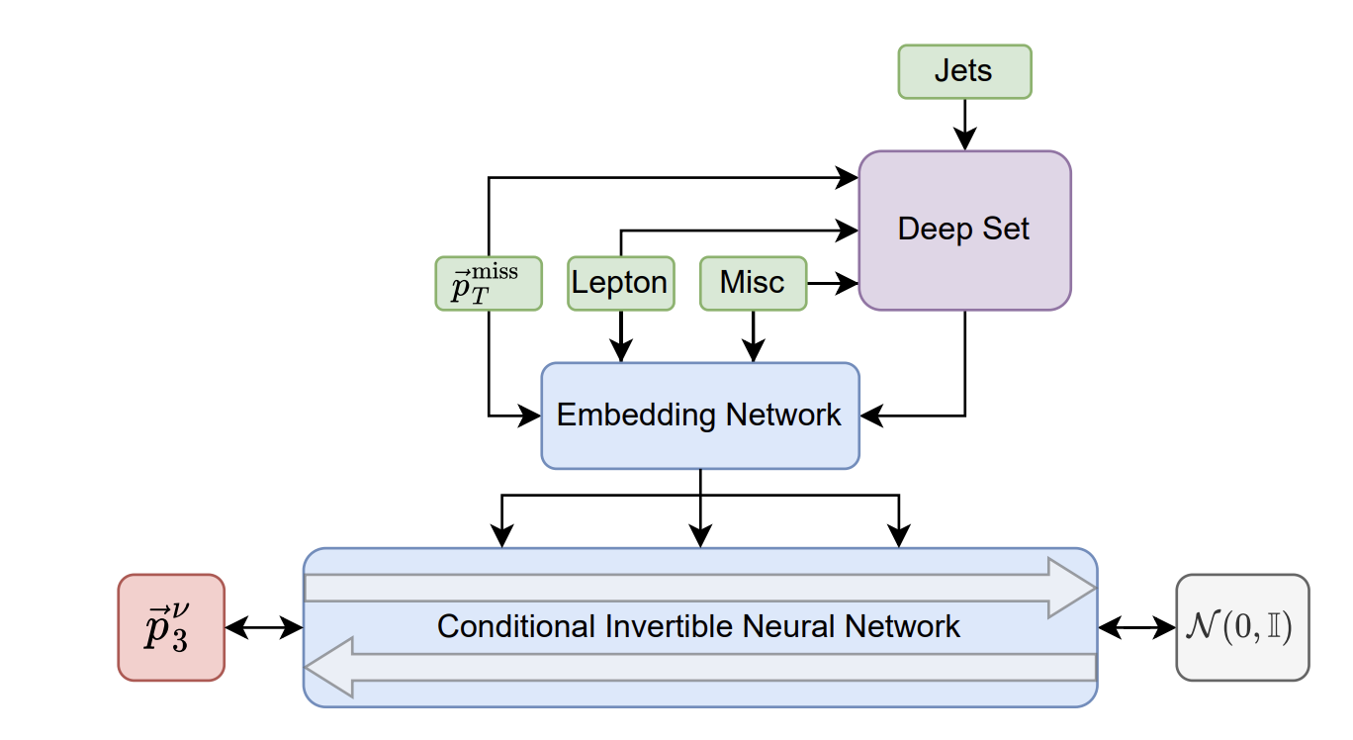
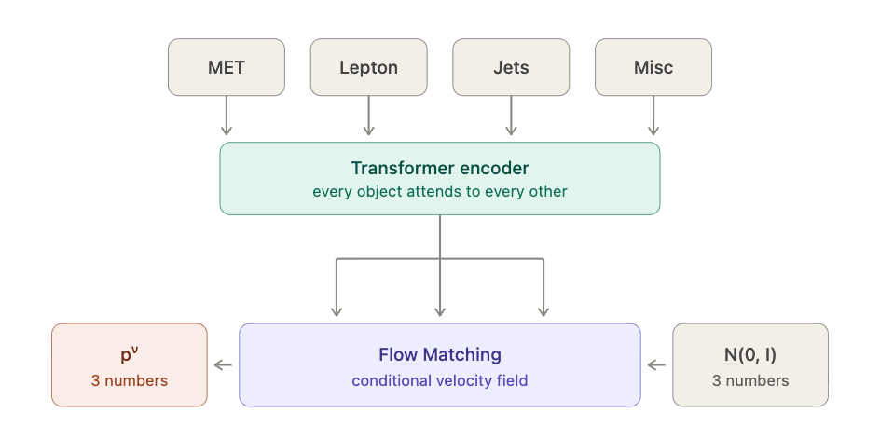
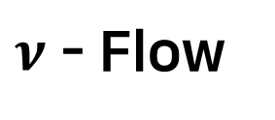
01 PROBLEM
해커톤 문제 정의
Flow matching
with Transformer
$ν$ - Flow
In Conditional Invertible Neural Network (cINN), every layer must be invertible with a
triangular Jacobian and use Splines flow
cINN requires underlying assumptions or implicit biases to learn a useful likelihood
M. Leigh et al., SciPost Phys. 14, 159 (2023).
Notes:
For example, the assumption of the number of neutrinos or non-interacting particles in the event is built into the structure of the cINN.

Slide 4
01 PROBLEM
요구 산출물 및 평가 기준
입력 제약
생성 결과
검증 기준
reconstructed
inputs만 사용
truth_quarks, jets_indices, decay_channel, matchability는 입력 제외
event별
posterior samples
3차원 운동량 복원과
uncertainty
interval 동시 제공
· component RMSE
bias
· resolution coverage
· rank calibration
· W/top mass
· 학습/추론 시간
실험 질문
동일 Transformer encoder 조건에서 Flow Matching이
cINN의 복원 성능을 유지하면서 학습 비용을 줄일 수 있는가?
Notes:
평가는 점 추정 정확도만이 아니라 posterior calibration과 downstream physics까지 포함합니다.
같은 EventEncoder와 같은 Cartesian target을 사용하는 matched cINN 비교를 통해 generative head 차이를 분리합니다.
[Sources]
- C:\Users\USER\Downloads\README (1).md
- C:\Users\USER\Desktop\paper_result_set.zip
- C:\Users\USER\Desktop\neutrino_flow.zip; C:\Users\USER\Desktop\neutrino_flows_repo.zip
[/Sources]

Slide 5
02 DATA
실제 데이터 분할 및 평가 프로토콜
477,762
107,838
94,293
Train · train_1/2/3/5
Validation · train_4
Test · final only
2,227,991 real jets
전처리 통계는 train split에서만 fit
selected configuration hash를 고정한 뒤 test 실행
validation은 model selection 및 비교 audit에 사용
test_used 기록이 존재하면 재실행을 거부
표기 원칙 · README 명목 split과 실행 아카이브가 달라, 본문 수치는 실제 학습/비교에 사용된 파일과 event 수를 기준으로 통일
04
Notes:
학습 inspection은 train_1/2/3/5의 477,762 events와 2,227,991 real jets를 사용했습니다.
비교 validation은 학습에 포함되지 않은 train_4 전체 107,838 events이며, test는 선택 완료 후 한 번만 사용합니다.
[Sources]
- C:\Users\USER\Downloads\README (1).md
- C:\Users\USER\Desktop\paper_result_set.zip
- C:\Users\USER\Desktop\neutrino_flow.zip; C:\Users\USER\Desktop\neutrino_flows_repo.zip
- C:\Users\USER\AppData\Local\Temp\codex-clipboard-c756a6f2-1fe7-4e60-b18f-68499f3151af.png
[/Sources]

Slide 6
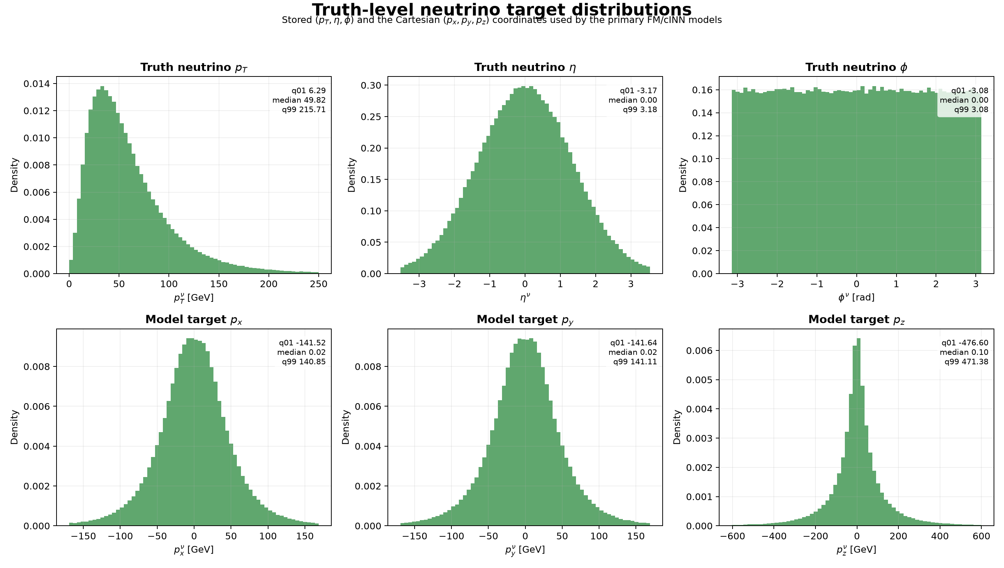
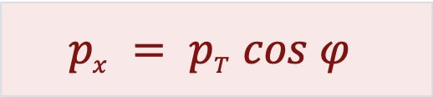
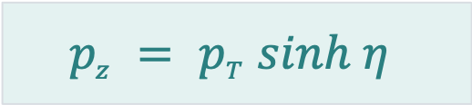
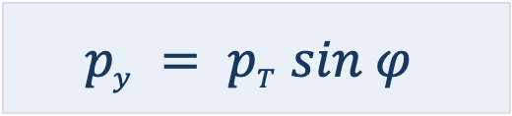
02 · DATA
Cartesian Target 변환 및 Longitudinal Tail
모델 target: standardized three-momentum
$$p_{x} = p_{T} cos φ$$
$$p_{y} = p_{T} sin φ$$
$$p_{z} = p_{T} sinh η$$
Target range
pₓ / pᵧ
q01 ≈ −142 GeV
q99 ≈ +141 GeV
Longitudinal
q01 = −476.6 GeV
q99 = +471.4 GeV
Longitudinal tail ≈ 3.3×
RMSE의 주요 병목
06
Notes:
truth의 저장 좌표 pT, eta, phi를 Cartesian px, py, pz로 변환한 뒤 train statistics로 표준화합니다.
pz는 px/py보다 훨씬 긴 tail을 가져 전체 RMSE를 지배합니다.
[Sources]
- C:\Users\USER\Documents\카카오톡 받은 파일\neutrino_transformer_fm_architecture_report.pdf
- C:\Users\USER\Desktop\neutrino_flow.zip; C:\Users\USER\Desktop\neutrino_flows_repo.zip
- C:\Users\USER\AppData\Local\Temp\codex-clipboard-c6b2576f-d838-4e17-9eae-a62844d18ddf.png
[/Sources]

Slide 7
03 · IMPLEMENTATION
Transformer Event Encoder
Token pathway and attention-mask pathway
MET
embedding
Concatenate
token sequence
Transformer
Encoder
Learned-query
attention pooling
condition c
128 dim
Object
embedding
[ MET | object | jets₁…J ]
shared dimension = 128
2 layers · 8 heads
d_model = 128
FFN 128 → 512 → 128
Jet
embedding
jet_mask
True = real jet
padding mask
[ False, False, ~jet_mask ]
동일한 padding mask를 Transformer self-attention과
pooling cross-attention에 적용
실선: 세 embedding을 token sequence로 결합 → Transformer → learned-query pooling → condition c
positional encoding 없음 · EventEncoder parameters: 466,432
08
Notes:
MET, reconstructed object, jets를 각각 128차원 token으로 embedding한 뒤 하나의 token sequence로 결합합니다.
TransformerEncoder의 encoded token은 learned query가 query, encoded token이 key/value가 되는 cross-attention pooling으로 집계됩니다.
jet_mask는 embedding에 더해지는 feature가 아니라 [False, False, ~jet_mask] 형태의 padding mask이며 Transformer와 pooling 양쪽에 전달됩니다.
[Sources]
- C:\Users\USER\Documents\카카오톡 받은 파일\neutrino_transformer_fm_architecture_report.pdf
- C:\Users\USER\Desktop\neutrino_flow.zip; C:\Users\USER\Desktop\neutrino_flows_repo.zip
[/Sources]

Slide 8
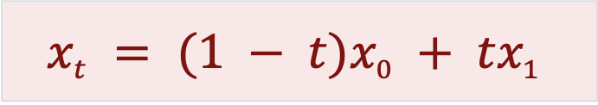


03 · IMPLEMENTATION
Conditional Flow Matching
Simulation-free linear path · midpoint ODE sampling
$$x_{t} = (1 − t)x_{0} + tx_{1}$$
Velocity network
input 134 = target 3 + time 3 + condition 128
MLP 134 → 256 × 4 → 3 · SiLU
time features [t, sin(2πt), cos(2πt)]
$$u_{t} = x_{1} − x_{0}$$
$$\frac{dx}{dt} = v_{θ}(x_{t}, t, c)$$
Training
x₀ ~ N(0,I₃), t ~ Uniform(0,1)
velocity MSE · deterministic validation noise
Sampling
Total parameters 699,139
128 samples/event · midpoint 25 steps · NFE = 50
09
Notes:
FM은 Gaussian source와 data target 사이의 linear conditional path에서 velocity field를 학습합니다.
학습은 ODE simulation 없이 velocity MSE로 진행되며, 생성 시 midpoint solver로 적분합니다.
[Sources]
- https://arxiv.org/abs/2210.02747
- C:\Users\USER\Documents\카카오톡 받은 파일\neutrino_transformer_fm_architecture_report.pdf
- C:\Users\USER\Desktop\neutrino_flow.zip; C:\Users\USER\Desktop\neutrino_flows_repo.zip
[/Sources]

Slide 9
04 · EXPERIMENT
비교 모델 및 공정성 설계
동일 encoder 비교와 raw reference를 분리
Model | Condition encoder | Target / preprocessing | Objective · sampling
Transformer FM | EventEncoder d=128 | standardized Cartesian target | velocity MSE · 25-step ODE
Encoder-matched cINN | 동일 EventEncoder | 동일 standardized Cartesian | 7-stack RQS NLL · direct
Raw FM + original JetEncoder | DeepSet + Dense, c=32 | native pT,η,φ · no scaler | velocity MSE · 25-step ODE
Matched comparison
Raw reference
동일 encoder·target에서 generative head와 objective 차이를 비교
encoder·preprocessing·target가 함께 바뀌므로 encoder-only 인과 해석은 금지
10
Notes:
ν-FF는 이번 실행에서 별도 학습하지 않았으므로 수치 leaderboard의 모델명으로 사용하지 않습니다.
posterior sample mean 역시 ν-FF가 아니라 각 generative model의 posterior summary입니다.
[Sources]
- C:\Users\USER\Desktop\paper_result_set.zip
- C:\Users\USER\Desktop\neutrino_flow.zip; C:\Users\USER\Desktop\neutrino_flows_repo.zip
- https://arxiv.org/abs/2207.00664
[/Sources]

Slide 10
05 · RESULTS
Validation Reconstruction 성능
Posterior sample mean · 128 samples/event · 107,838 events
핵심 해석
+0.83%
FM vs matched cINN
overall RMSE
−11.8%
FM vs raw reference
overall RMSE
Longitudinal RMSE
100.14 / 99.28 / 113.70 GeV
FM은 matched cINN
성능을 거의 유지
Notes:
Transformer FM과 encoder-matched cINN의 overall RMSE 차이는 약 0.83%입니다.
Raw FM reference는 encoder, preprocessing, target이 함께 달라 더 큰 RMSE를 보입니다.
[Sources]
- C:\Users\USER\Desktop\paper_result_set.zip
[/Sources]

Slide 11
05 · RESULTS
Posterior Calibration
Central coverage와 rank calibration error
Rank calibration error
FM
0.00258
matched cINN
0.00490
raw FM
0.00246
Coverage 해석 주의
raw FM은 posterior가 약 28.8% 더 넓어 nominal coverage에 가까워진 측면이 있음
FM undercoverage: 68% −1.84 pp · 95% −1.68 pp
Notes:
FM은 matched cINN보다 낮은 rank calibration error를 보이지만 68%와 95% interval 모두 소폭 undercoverage입니다.
raw FM의 coverage만으로 더 나은 posterior라고 결론내리면 안 되며, posterior width와 함께 해석해야 합니다.
[Sources]
- C:\Users\USER\Desktop\paper_result_set.zip
[/Sources]

Slide 12
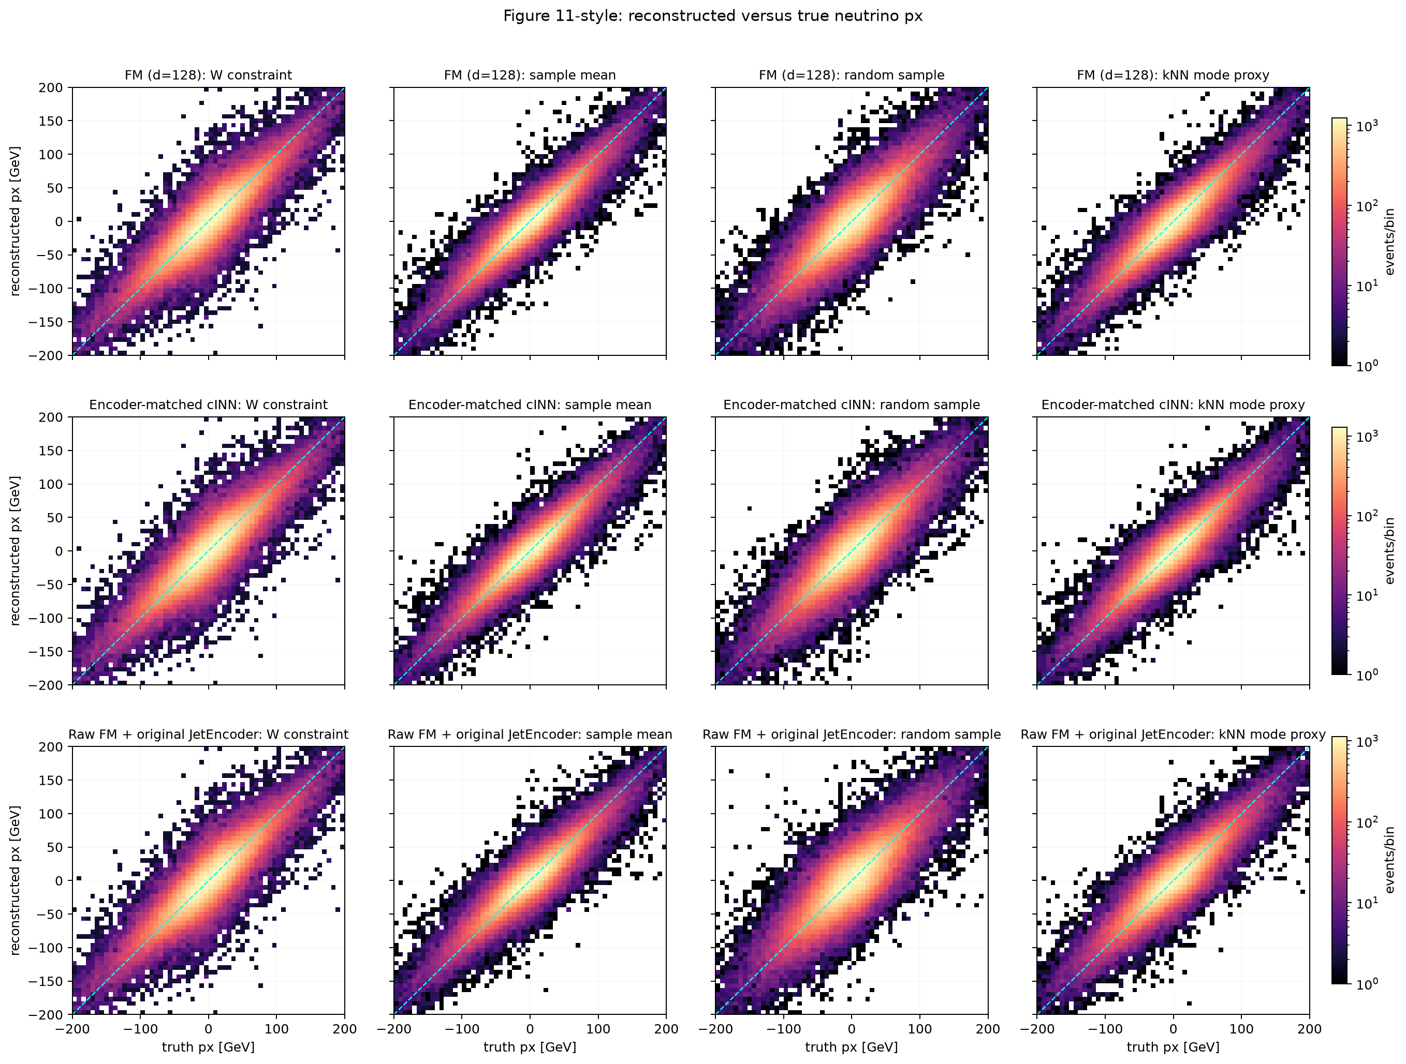
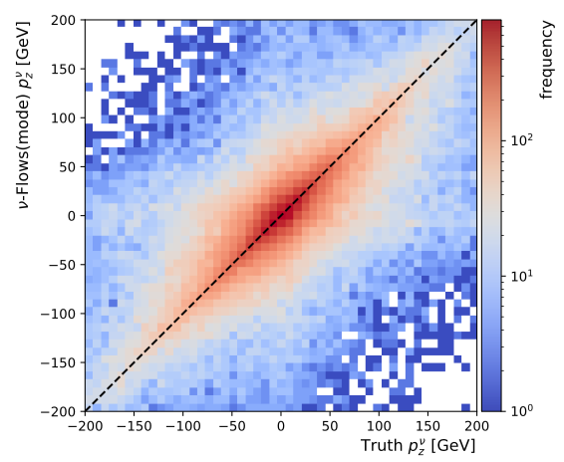
05 · RESULTS
Longitudinal Momentum Reconstruction
Truth vs posterior sample mean
Transformer enc.
+ Flow Matching
Transformer enc.
+ cINN
JetEncoder
+ Flow Matching
JetEncoder + cINN
(Baseline)
Validation sample mean
Model | Longitudinal RMSE [GeV] | corr.
Transformer enc. + Flow Matching | 100.14 | 0.758
Transformer enc. + cINN | 99.28 | 0.763
JetEncoder + Flow Matching | 113.70 | 0.673
FM과 matched cINN은 유사한 diagonal correlation
raw reference는 중심부가 넓고 tail에서 분산 증가
longitudinal tail 개선이 overall RMSE의 최우선 과제
Notes:
“논문의 sample은 평균이 아니라 posterior에서 하나를 무작위로 뽑는 방식입니다. 논문의 mode는 가장 확률이 높은 후보를 고르는 방식이며, 본 실험에서는 이를 k-NN 밀도로 근사했습니다. Sample mean은 추가 비교를 위해 우리가 별도로 계산한 대표값입니다.”

Slide 13
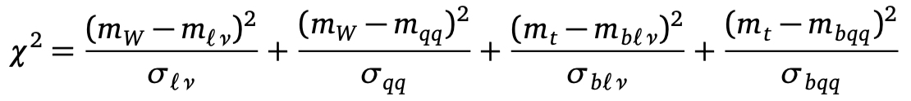
05 · RESULTS
카이제곱(χ²) 매칭: 올바른 jet 조합 찾기
논문 Table 2 · 올바른 b_{lep} jet 선택 비율을 N_{jets} 4–9에서 비교
입력
역할 할당
전 조합 탐색
질량 재구성
최소 χ² 선택
정답률 계산
lepton · ν 후보
reconstructed jets
b_lep · b_had
q1 · q2
jet permutation
W roots 포함
m_lν · m_qq
m_blν · m_bqq
가장 물리적인
jet 역할 채택
선택 b_lep을
truth와 비교
Mass fitting
MSE
Number of jet particles → | 4 | 5 | 6 | 7 | 8 | 9
Truth neutrino | 0.862 | 0.758 | 0.681 | 0.644 | 0.612 | 0.595
Transformer enc. + Flow Matching | 0.809 | 0.660 | 0.559 | 0.514 | 0.484 | 0.458
Transformer enc. + cINN | 0.813 | 0.672 | 0.589 | 0.529 | 0.470 | 0.427
JetEncoder + Flow Matching | 0.789 | 0.580 | 0.481 | 0.408 | 0.374 | 0.315
Paper baseline | 0.813 | 0.664 | 0.575 | 0.508 | 0.481 | 0.405
Notes:
발표 포인트: 각 event에서 reconstructed jet들을 b_lep, b_had, q1, q2 역할에 넣는 모든 가능한 조합을 시험합니다.
각 조합마다 χ² = (m_lν−mW)²/σ_lν² + (m_qq−mW)²/σ_qq² + (m_blν−mt)²/σ_blν² + (m_bqq−mt)²/σ_bqq²를 계산하고 최소값을 선택합니다.
Table 2의 지표는 최소 χ² 조합이 선택한 b_lep jet이 truth와 일치한 event 비율입니다. 값이 높을수록 생성된 neutrino가 downstream jet assignment에 더 유용하다는 뜻입니다.
Jet 수가 많아질수록 가능한 permutation이 늘어나므로 matching accuracy가 낮아지는 것이 자연스럽습니다.
우리 평가는 네 parton이 모두 reconstructed jet으로 truth-match 가능한 46,758 events, Njets 4–9를 사용했습니다.
[Sources]
- https://arxiv.org/abs/2207.00664 (Section 4, Equation 4, Table 2)
- /Users/seokbeom/.hermes/hackerton/GenerativeAI-Problem1/project/outputs/fm128_vs_cinn_fm_encoder/paper_result_set/RESULTS_DESIGN.md
[/Sources]

Slide 14
05 · RESULTS
Selected Model Final Test (1-shot)
Transformer FM · test_used one-shot evaluation
Metric | Validation | Test
Overall RMSE [GeV] | 59.70 | 59.30
p_{x} RMSE [GeV] | 18.25 | 18.22
p_{y} RMSE [GeV] | 18.20 | 18.20
Longitudinal RMSE [GeV] | 100.14 | 99.44
68% coverage | 66.16% | 66.31%
95% coverage | 93.32% | 93.32%
Rank calibration error | 0.00258 | 0.00230
59.30
test overall RMSE [GeV]
99.44
test longitudinal RMSE [GeV]
0.00230
test rank calibration error
Val → Test overall shift:
−0.67%
Notes:
선택된 Transformer FM configuration을 test 94,293 events에 한 번 평가한 결과입니다.
validation과 test의 overall RMSE 차이는 약 0.67%로 작은 편입니다.
[Sources]
- C:\Users\USER\Desktop\paper_result_set.zip
- C:\Users\USER\AppData\Local\Temp\codex-clipboard-136453da-4d08-41a1-99f1-2a0927cf8dde.png
[/Sources]

Slide 15
05 · RESULTS
학습 및 Sampling 효율
Training advantage와 ODE inference cost를 함께 보고
Best checkpoint training time [min]
Validation posterior sampling audit [s]
5.9×
83.1%
3.3×
faster training
training time reduction
cINN faster sampling
than FM audit
On the Macbook Pro (M5 Max – 40 cores GPU)
Notes:
동일 d=128 EventEncoder 조건에서 FM best checkpoint는 약 12분, cINN은 약 71분이었습니다.
반대로 validation sampling audit에서는 direct-sampling cINN이 ODE-based FM보다 약 3.3배 빨랐습니다.
[Sources]
- C:\Users\USER\Documents\카카오톡 받은 파일\neutrino_transformer_fm_architecture_report.pdf
- C:\Users\USER\Desktop\paper_result_set.zip
[/Sources]

Slide 16
06 · CONCLUSION
결론
Accuracy–calibration–training cost의 균형과 남은 병목
확인된 성과
현재 한계
matched cINN 대비 overall RMSE +0.83%
longitudinal tail이 overall RMSE를 지배
rank calibration error 0.00258
68% / 95% interval의 소폭 undercoverage
best checkpoint 학습 12분 · 5.9× 단축
ODE sampling이 direct cINN보다 느림
Transformer Event Encoder + Conditional FM은 matched cINN 수준의 복원 성능과 더 짧은 학습 시간을 확보했다. 다음 병목은 longitudinal tail, calibration, ODE sampling cost이다.
Notes:
주요 기여는 Transformer EventEncoder와 Conditional FM의 end-to-end 구현, Cartesian target/preprocessing, posterior evaluation입니다.
향후 작업은 pz tail과 ODE sampling 비용을 동시에 줄이는 방향으로 정리합니다.
[Sources]
- C:\Users\USER\Documents\카카오톡 받은 파일\neutrino_transformer_fm_architecture_report.pdf
- C:\Users\USER\Desktop\paper_result_set.zip
- C:\Users\USER\Desktop\neutrino_flow.zip; C:\Users\USER\Desktop\neutrino_flows_repo.zip
[/Sources]

Slide 17
02 · DATA
입력 표현 및 전처리
Heavy tail · periodic angle · variable-length jets
원자료의 구조적 문제
Feature | Transform | 처리 원칙
MET / pT / E | log1p | heavy tail 완화
azimuth φ | sin φ, cos φ | 주기 경계 제거
η 및 연속 변수 | z-score | train-only statistics
padded jets | mask + zero reset | attention 및 scaling 오염 방지
charge / type / b-tag | discrete 유지 | 연속 표준화 제외
momentum / energy는 강한 right tail
azimuth φ는 −π와 π가 연결된 주기 변수
jet multiplicity가 event마다 달라 padding 필요
핵심 구현
fit(train) → transform(train/val/test) · 표준화 이후 padded jet rows를 정확히 0으로 재설정
05
Notes:
preprocessing.py의 EventPreprocessor가 deterministic transform과 train-only standardization을 담당합니다.
본문에서는 lepton 개별 분포를 전개하지 않고, 모델 입력 스키마의 reconstructed object로만 다룹니다.
[Sources]
- C:\Users\USER\Desktop\neutrino_flow.zip; C:\Users\USER\Desktop\neutrino_flows_repo.zip
- C:\Users\USER\Documents\카카오톡 받은 파일\neutrino_transformer_fm_architecture_report.pdf
- C:\Users\USER\AppData\Local\Temp\codex-clipboard-c756a6f2-1fe7-4e60-b18f-68499f3151af.png
- C:\Users\USER\AppData\Local\Temp\codex-clipboard-409c58e0-5620-49cb-b276-7245c68f39af.png
[/Sources]

Slide 18
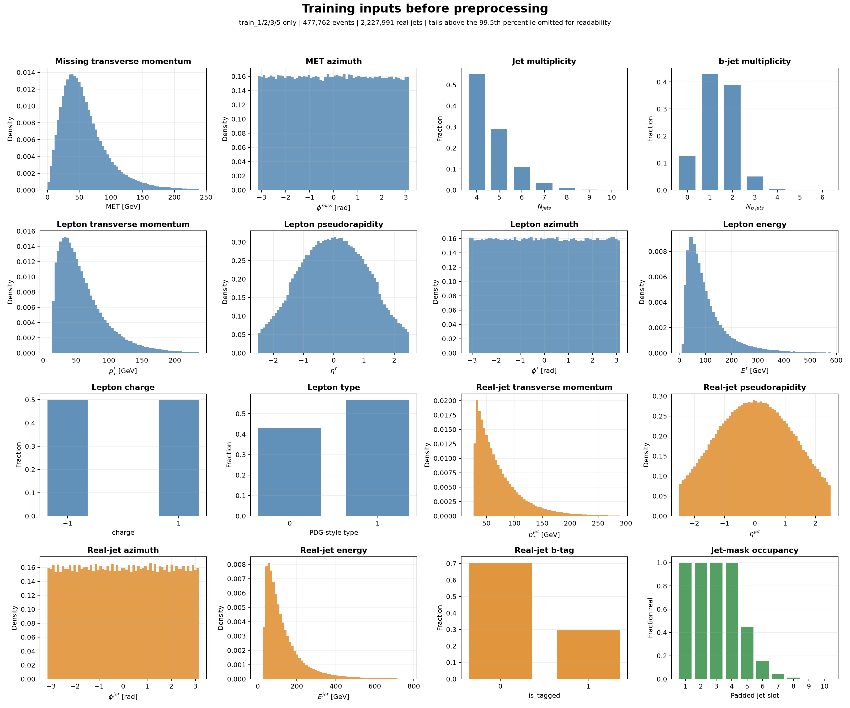
APPENDIX A
Raw Training Data Inspection
477,762 events · 2,227,991 real jets
Notes:
발표 본문에서는 개별 입력 분포를 압축하고, 전체 inspection grid는 appendix로 보관합니다.
[Sources]
- C:\Users\USER\AppData\Local\Temp\codex-clipboard-c756a6f2-1fe7-4e60-b18f-68499f3151af.png
[/Sources]

Slide 19
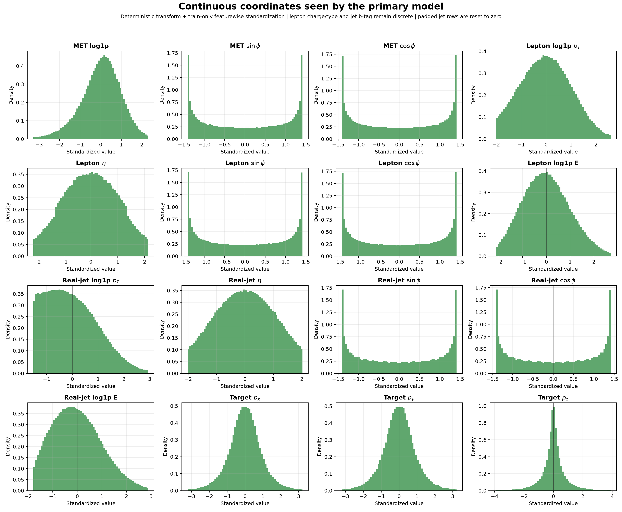
APPENDIX B
Preprocessed Coordinates
log1p · sin/cos · train-only standardization · zeroed padding
Notes:
연속 입력과 target의 변환 후 분포입니다. discrete feature는 별도로 유지됩니다.
[Sources]
- C:\Users\USER\AppData\Local\Temp\codex-clipboard-409c58e0-5620-49cb-b276-7245c68f39af.png
[/Sources]

Slide 20
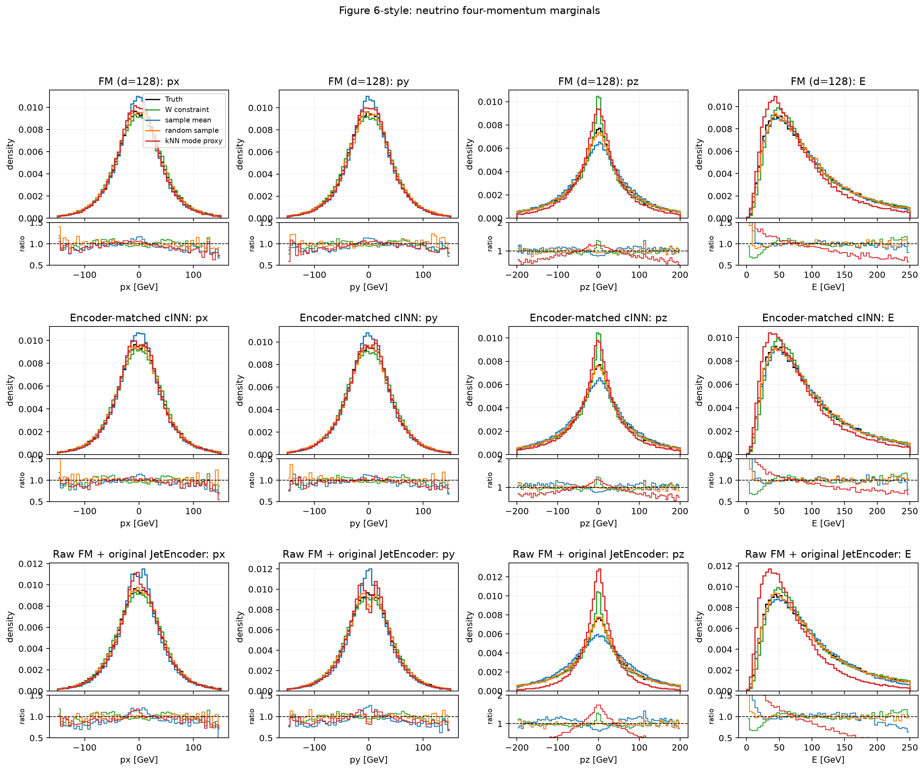
APPENDIX C
Full Momentum Marginals
Truth and posterior summaries across three comparison models
Notes:
본문의 RMSE 비교를 보완하는 full px, py, pz, energy marginal figure입니다.
[Sources]
- C:\Users\USER\Desktop\paper_result_set.zip
- C:\Users\USER\Documents\Codex\2026-08-05\d\work\evidence_review\paper_results\paper_result_set\figures\figure06_momentum_marginals.png
[/Sources]

Slide 21
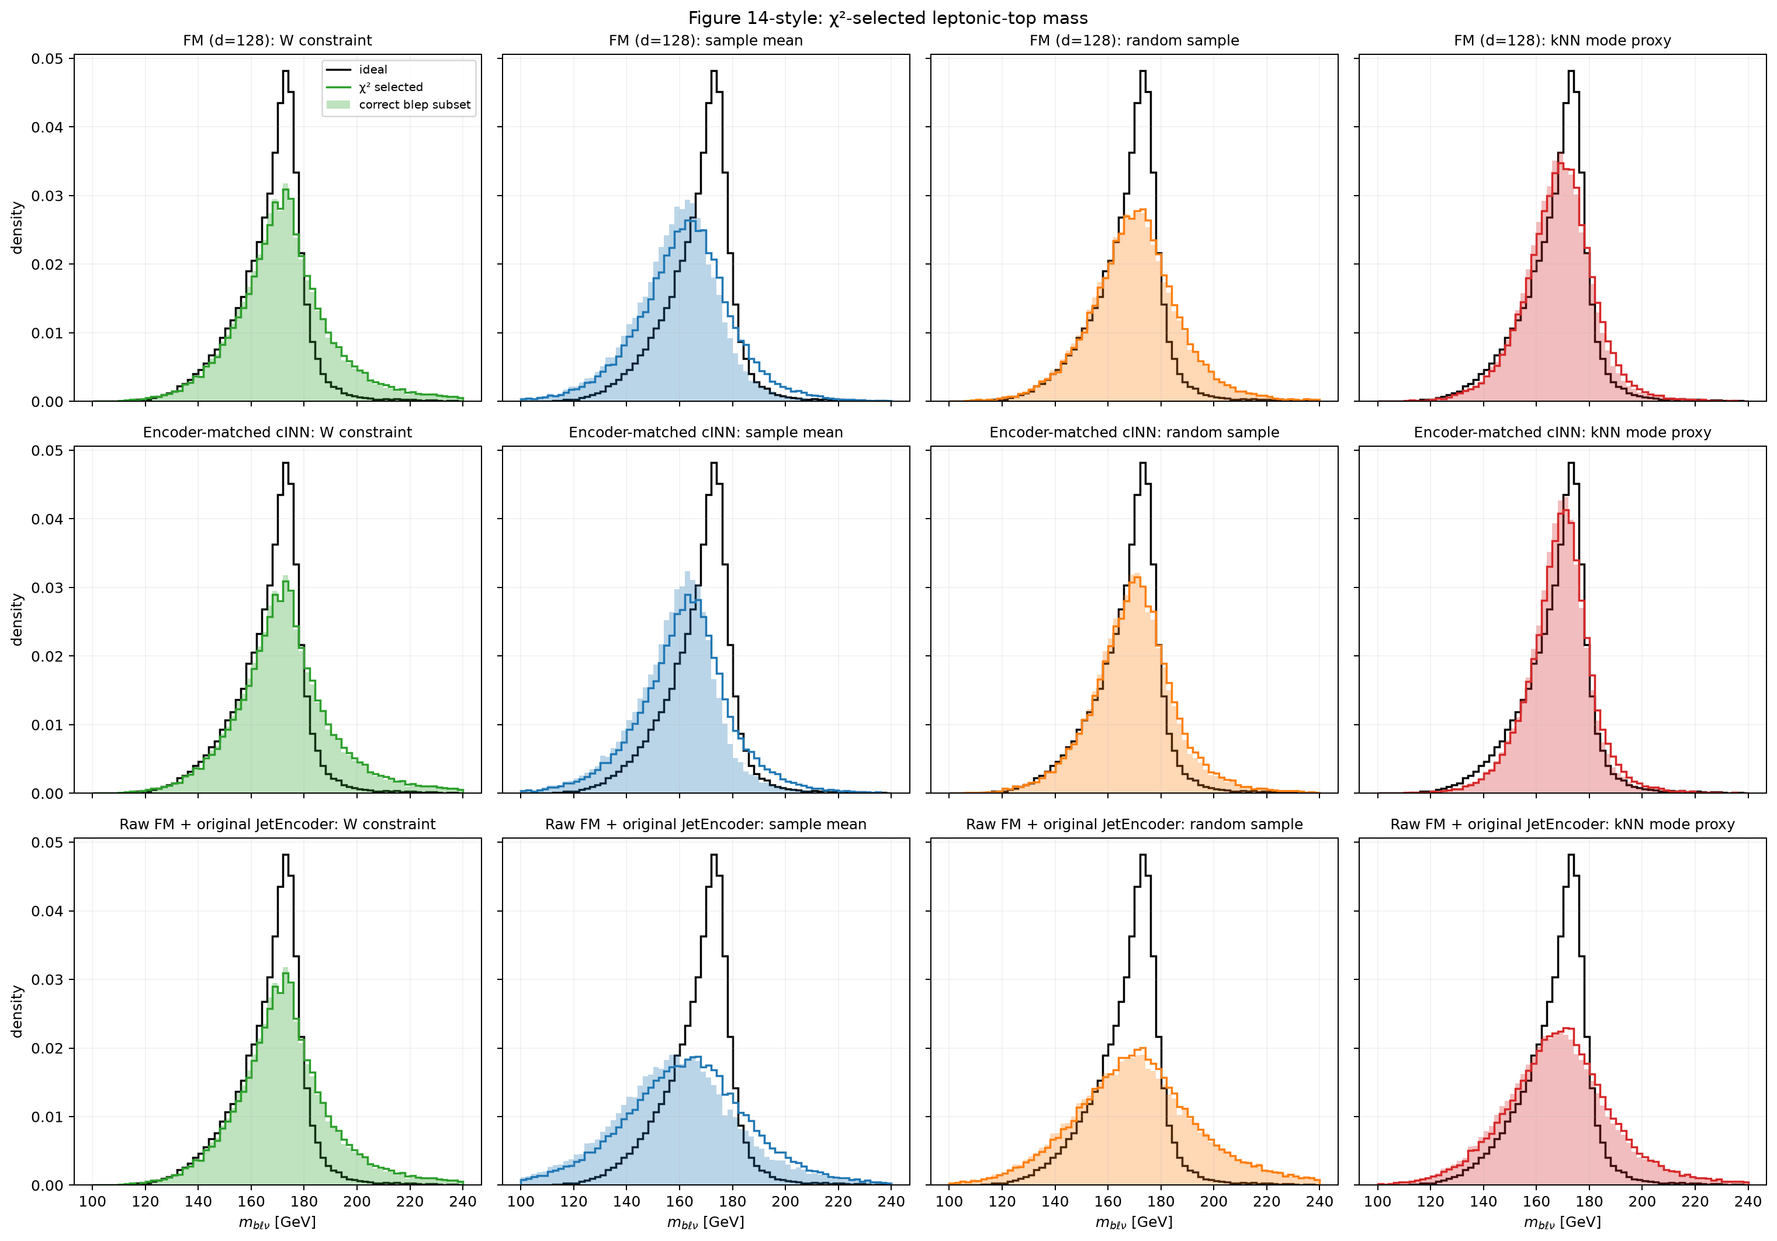
APPENDIX D
χ²-selected Top Mass
Matchable subset · 46,758 events · Njets 4–9
Notes:
downstream χ²-selected mass 결과는 matchable 46,758 events를 사용합니다. Njets=8은 644, Njets=9는 168 events입니다.
[Sources]
- C:\Users\USER\Desktop\paper_result_set.zip
- C:\Users\USER\Documents\Codex\2026-08-05\d\work\evidence_review\paper_results\paper_result_set\figures\figure14_chi2_selected_top_mass.png
[/Sources]

Slide 22
03 · IMPLEMENTATION
End-to-End Code Flow
HDF5 loading → training → locked evaluation
data.py
preprocessing.py
encoder.py
flow.py
train.py
sample/evaluate
lazy HDF5
padding · mask
log1p · sin/cos
train-only scale
Transformer
event context
linear path
velocity MSE
AdamW · cosine
early stop
midpoint ODE
metrics · test lock
실행 시 생성되는 검증 가능한 artifacts
preprocessor state
best checkpoint
posterior archive
test record
feature mean/std · target mean/std
selected epoch · config · model hash
truth + 128 samples/event
test_used flag · one-shot guard
07
Notes:
코드는 데이터, 전처리, encoder, flow objective, training, sampling/evaluation으로 모듈화되어 있습니다.
evaluate.py의 configuration lock과 test_used guard가 final test 재사용을 방지합니다.
[Sources]
- C:\Users\USER\Desktop\neutrino_flow.zip; C:\Users\USER\Desktop\neutrino_flows_repo.zip
[/Sources]

Slide 23
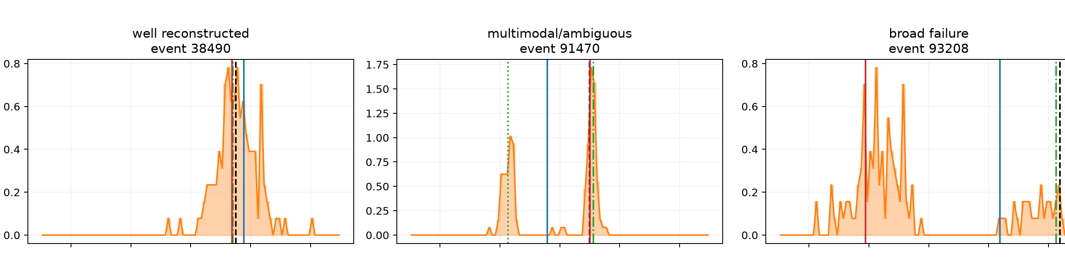
05 · RESULTS
Event-level Posterior 사례
Concentrated · multimodal · broad failure
truth
sample mean
kNN mode proxy
W roots
well reconstructed
multimodal / ambiguous
broad failure
posterior mass가 truth 부근에 집중
sample mean이 두 mode 사이에 놓일 수 있음
넓은 posterior가 실패와 불확실성을 노출
Notes:
posterior samples는 하나의 mean으로 축약할 때 사라지는 multimodality와 broad failure를 보여줍니다.
kNN mode는 whitened 3D sample cloud의 8-nearest-neighbor minimum mean distance proxy이며 exact flow mode가 아닙니다.
[Sources]
- C:\Users\USER\Desktop\paper_result_set.zip
- C:\Users\USER\Documents\Codex\2026-08-05\d\work\ppt_final_43\figure05_fm_top_row.png
[/Sources]

Slide 24
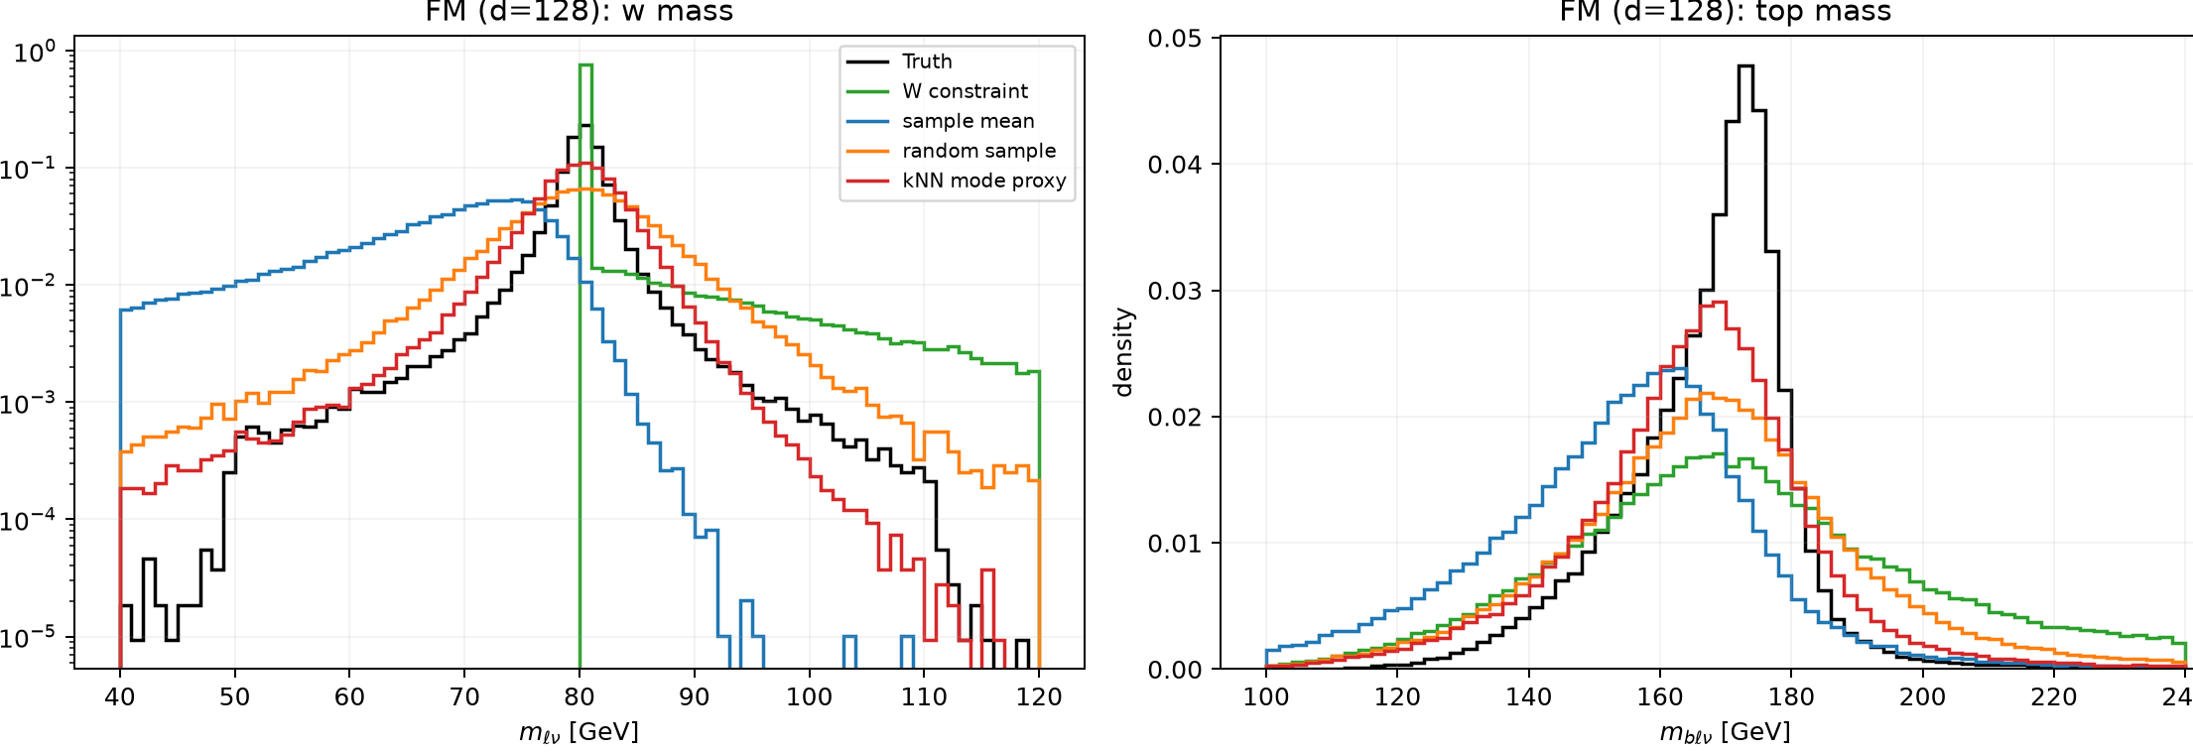
05 · RESULTS
Downstream Physics Validation
W/top mass shape는 component RMSE와 별도의 검증 축
Random-sample mass quantile distance [GeV]
Model | W mass | top mass
Transformer enc. + Flow Matching | 3.745 | 9.234
Transformer enc. + cINN | 0.646 | 8.032
JetEncoder + Flow Matching | 8.368 | 20.145
해석
• cINN이 W mass shape에서 우세
• FM은 top mass에서 matched cINN과 근접
• raw reference는 두 분포 모두 악화
Notes:
downstream mass distribution은 posterior summary choice에 민감하며, component RMSE만으로 완전히 대체할 수 없습니다.
표는 random posterior sample의 quantile distance이며 낮을수록 truth mass shape와 가깝습니다.
[Sources]
- C:\Users\USER\Desktop\paper_result_set.zip
- C:\Users\USER\Documents\Codex\2026-08-05\d\work\ppt_final_43\figure08_fm_top_row.png
[/Sources]

